Slide 1
DOM ZDRAVLJA KRAPINSKO ZAGORSKE ŽUPANIJE MODEL ORGANIZACIJE PALIJATIVNE SKRBI U DZ KZŽ
Valent Balija, bacc.med.techn.
Biserka Sviben, dipl.med.techn.

Slide 2
STANJE U REGISTRU NA 13.12.2016.
333 pacijenta bili korisnici neke od usluga mobilnog palijativnog tima
76 pacijenata koristilo posudionicu pomagala- posuđeno 84 pomagala
Grupa za samopomoć oboljelima i obiteljima održana 49 puta
AKTIVNOSTI KROZ GODINU
aktivno sudjelovanje na Tečaju trajnog usavršavanja za medicinske sestre „Uvođenje palijativne skrbi u sustav zdravstva“
edukacija udomitelja i djelatnika na području nadležnosti Centra za socijalnu skrb Zabok, zlatar Bistrica i Donja Stubica na temu Palijativna skrb u primarnoj zdravstvenoj zaštiti
sudjelovanje na radionici pod nazivom „Rad s volonterkama/volonterima“ u okviru projekta „Volonterski centar VolontirAJMO",
U rad mobilnog tima se uključuje i liječnik urolog,neurolog i anesteziolog OB Zabok i bolnice hrvatskih veterana
opremanje posudionice sa 6 kreveta- donacija Spec. bolnice za med. rehabilitaciju Krapinske Toplice
Poslijediplomski tečaj Osnove palijativne medicine- Renata Vukmanić (financirala KZŽ u cijelosti)
opremanje posudionice pomagala uz donaciju CK Donja Stubica
14.12. prva edukacija volontera u palijativi u KZŽ- imenovana voditeljica volontera Renata Vukmanić

Slide 3
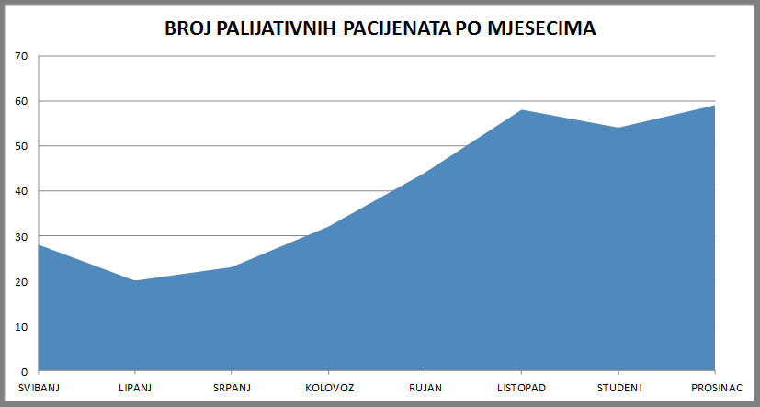
Tablica 1: Broj palijativnih pacijenata za 2015. Tablica 1: Broj palijativnih pacijenata za 2016.

Slide 4
2015. GODINA: UKUPNO 152 PACIJENATA S POTREBOM ZA PALIJATIVNOM SKRBI

Slide 5
2016. GODINA: UKUPNO 120 PACIJENATA S POTREBOM ZA PALIJATIVNOM SKRBI

Slide 6
2015. GODINA: UKUPNO 152 PACIJENATA S POTREBOM ZA PALIJATIVNOM SKRBI

Slide 7
2016. GODINA: UKUPNO 120 PACIJENATA S POTREBOM ZA PALIJATIVNOM SKRBI

Slide 8
2015. GODINA: UKUPNO 152 PACIJENATA S POTREBOM ZA PALIJATIVNOM SKRBI

Slide 9
2016. GODINA: UKUPNO 120 PACIJENATA S POTREBOM ZA PALIJATIVNOM SKRBI

Slide 10
UDIO ONKOLOŠKIH PACIJENATA S POTREBOM ZA PALIJATIVNOM SKRBI 2015.

Slide 11
UDIO ONKOLOŠKIH PACIJENATA S POTREBOM ZA PALIJATIVNOM SKRBI 2016.

Slide 12
POSUDIONICA POMAGALA
Posudionicu smo opremili uz pomoć HZZO-a, donacije KZŽ, SBKT, CK
veća količina pelena, podmetača, pomagala za urostomu, kolostomu te traheostomu
RED BR. | NAZIV POMAGALA | BROJ KOMADA
1. | INVALIDSKA KOLICA STAN.IZRADE | 10
2. | INVALIDSKA KOLICA-DJEČJA | 1
3. | HODALICA S 4 KRAKA | 1o
4. | HODALICA S 4 KOTAČA | 5
5. | ŠTAKE PODLAKTIČNE | 15
6. | ŠTAKE PODPAZUŠNE | 6
7. | ASPIRATOR | 2
8. | ENTERALNA PUMPA | 1
9 | BOLESNIČKI KREVET | 1o
10 | ANTIDEKUBITALNI MADRAC | 5
11 | ANTIDEKUBITALNI PODLOŽAK | 1
12 | ORMARIĆ | 1
13 | BOLESNIČKI STOLIĆ | 1
14 | APARAT ZA KISIK-konc. O2 | 2
15 | ANTIDEKUBITALNI KOLUT | 1

Slide 13
ŠTO DALJE?
Ugovaranje standardnog tima sa HZZO- om- koordinator i mobilni palijativni tim
ISPUNITI PREDUVJETE:
Imenovanje Županijskog tima
Izrada Županijske strategije razvoja palijativne skrbi sa odlukom županije o ustanovi/ustanovama za djelatnost palijativne skrbi
Rješenje Ministarstva zdravstva o proširenju djelatnosti ( za ustanove koje nemaju registriranu djelatnost)
Registracija djelatnosti palijativne skrbi pri Trgovačkom sudu
Priprema za očevid- za utvrđivanje minimalnih uvjeta
Zahtjev za suglasnost za zapošljavanje uz Odluku UV ustanove
Zahtjev za očevid Ministarstvu zdravstva
2. rješenje Ministarstva zdravstva za obavljanje djelatnosti palijativne skrbi
Ustanova podnosi ponudu HZZO-u za ugovaranje
Preporuka Ministarstva zdravlja za ugovaranje koordinatora palijativne skrbi da na području županije postoje minimalno tri elementa palijativne skrbi i to u najmanje dvije razne domene (zdravstvena zaštita; socijalna zaštita; nevladine organizacije i ostale domene skrbi)

Slide 14
KOORDINATOR
osnažuje i koordinira postojeći sustav zdravstvene zaštite (liječnik obiteljske medicine, zdravstvena njega u kući, ljekarnici, fizioterapeuti…)
koordinira postojeći sustav socijalne skrbi za pružanje palijativne skrbi
koordinira sve dionike u pružanju palijativne skrbi
vodi registar korisnika palijativne skrbi
organizira i koordinira rad volonterskih timova
koordinira ili organizira posudionice pomagala
organizira osnovnu izobrazbu iz područja palijativne skrbi
promiče palijativnu skrb

Slide 15
MOBILNI PALIJATIVNI TIM
uz svakog koordinatora za palijativnu skrb može se organizirati po jedan mobilni palijativni tim
Sastav tima: najmanje jedan doktor specijalist s posebnom edukacijom iz palijativne skrbi i jedna prvostupnica sestrinstva s posebnom edukacijom iz palijativne skrbi
mogućnost i više stručnjaka specijalista ovisno o procjeni potreba na pojedinom području,
tim pruža specijalističku palijativnu skrb i djeluje koordinirano s izabranim doktorom obiteljske medicine

